Slide 1
VISUALIZACIÓN DE TRAZAS DE NETGUI EN REALIDAD VIRTUAL
Ignacio Cruz de la Haza
Tutor: Dr. Jesús María González Barahona
Curso 2021-022

Slide 2
ÍNDICE
Introducción
Objetivos
Estado del arte
Manual de usuario
Preparación de un escenario
Detalles e implementación
Etapas y desarrollo del trabajo
Conclusiones

Slide 3


Introducción
No es fácil entender una traza de comunicación.
Las herramientas que existen no nos ofrecen un contexto de la escena.
Innovación de la realidad virtual.

Slide 4
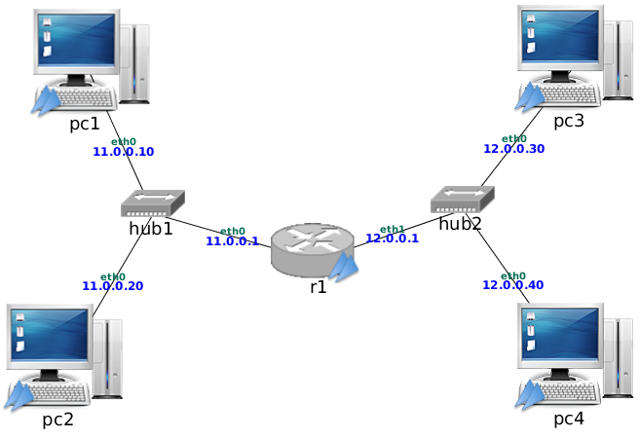
Objetivos
General
Construcción de una herramienta que permita ver trazas de comunicación de NetGUI en realidad virtual

Slide 5

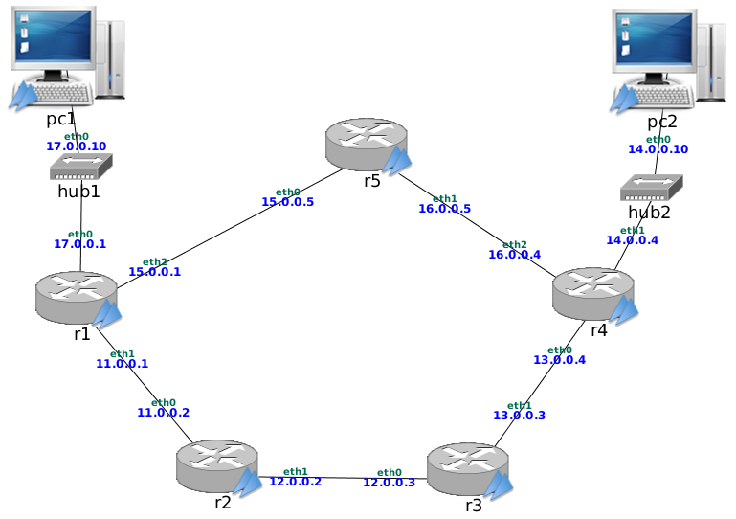
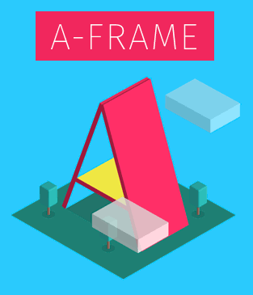

Objetivos
Específicos
Visualizar la herramienta en cualquier navegador y en realidad virtual
Hacer uso de A-Frame
Replicar la topología de un escenario de NetGui
Visualizar el tránsito de paquetes en la escena

Slide 6











Estado del arte

Slide 7
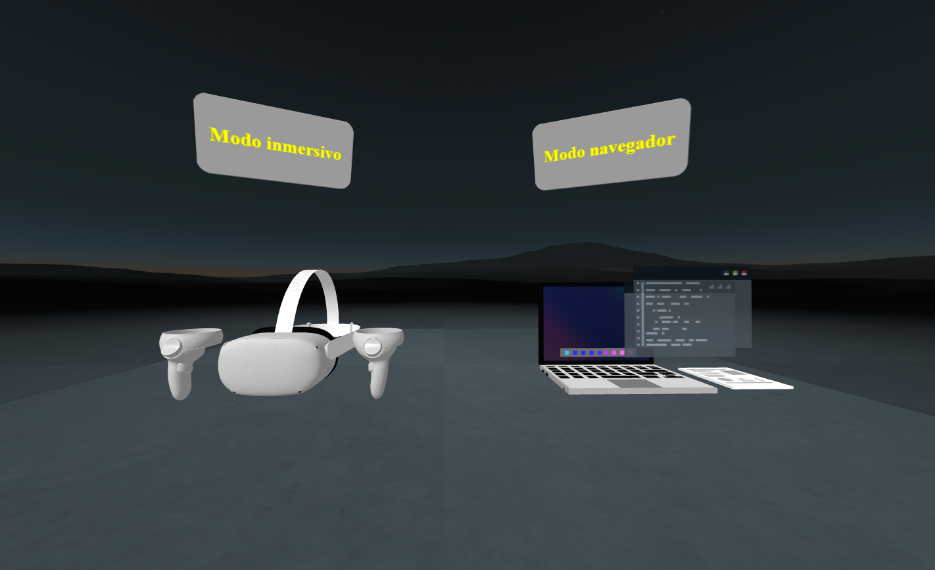
Manual de usuario
Pantalla inicial para seleccionar el modo de visualización

Slide 8
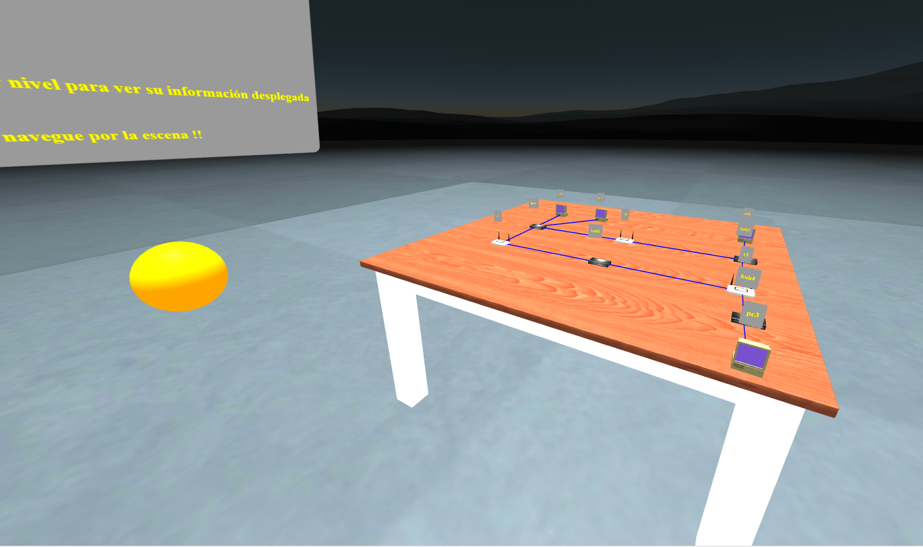
Modo inmersivo
Esfera para controlar el inicio de la animación.
Pulsar en paquetes para ver los niveles que transporta.
Pulsar en niveles para desplegar la información.

Slide 9
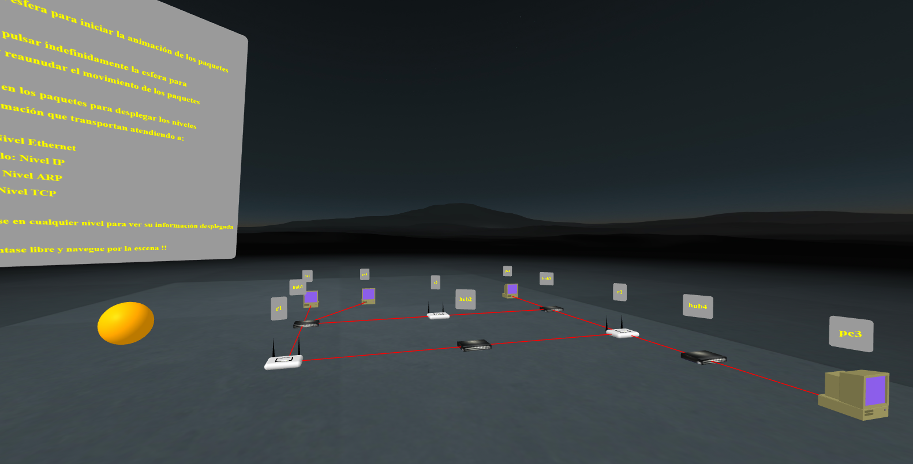
Modo navegador
Mismo funcionamiento.
Aspecto visual diferente

Slide 10
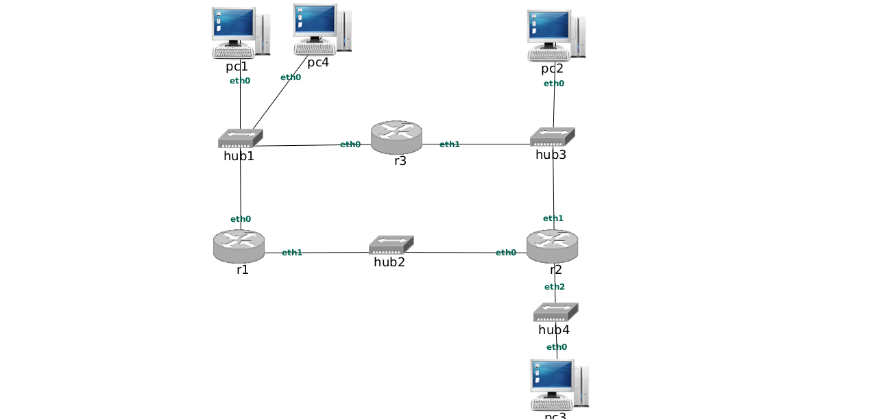
Preparación de un escenario
Construcción del escenario en NetGUI.
Capturas de las trazas.
Conversión a formato JSON

Slide 11
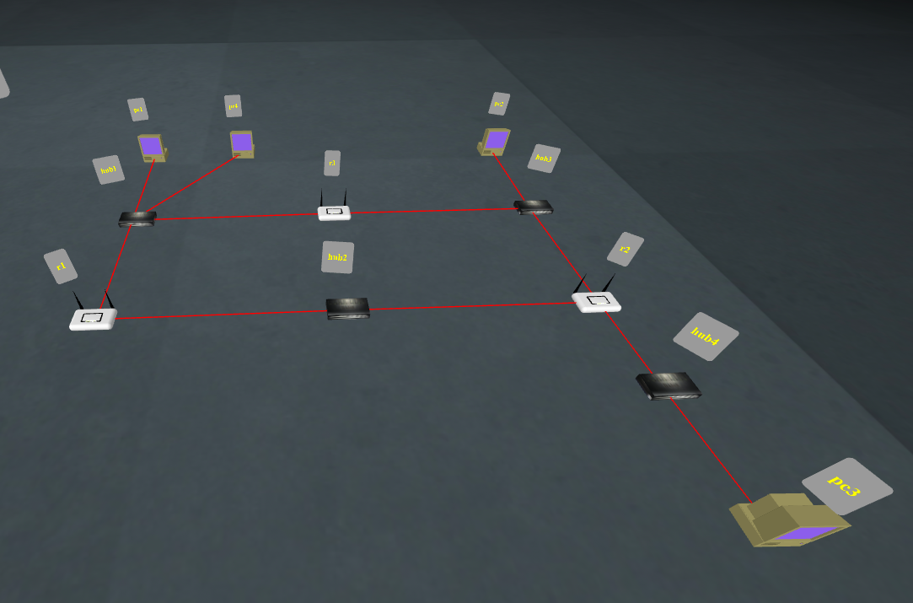
Preparación de un escenario
Unificación de capturas mediante programa de Python.
Preparación de los nombres de máquina de los nodos.
Lanzamiento de la herramienta.

Slide 12
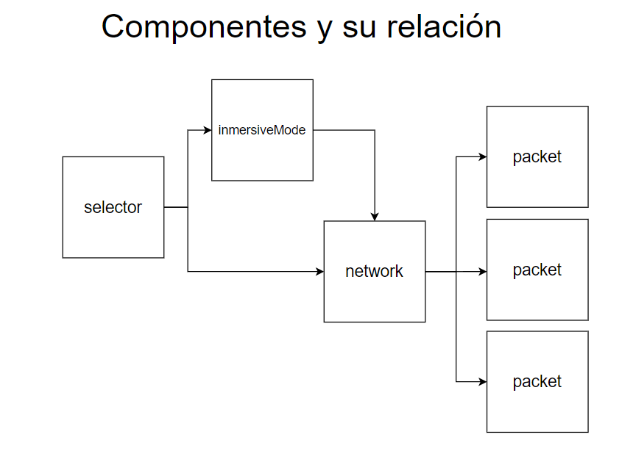
Detalles e implementación
Uso de componentes para definir los diferentes elementos de la escena

Slide 13
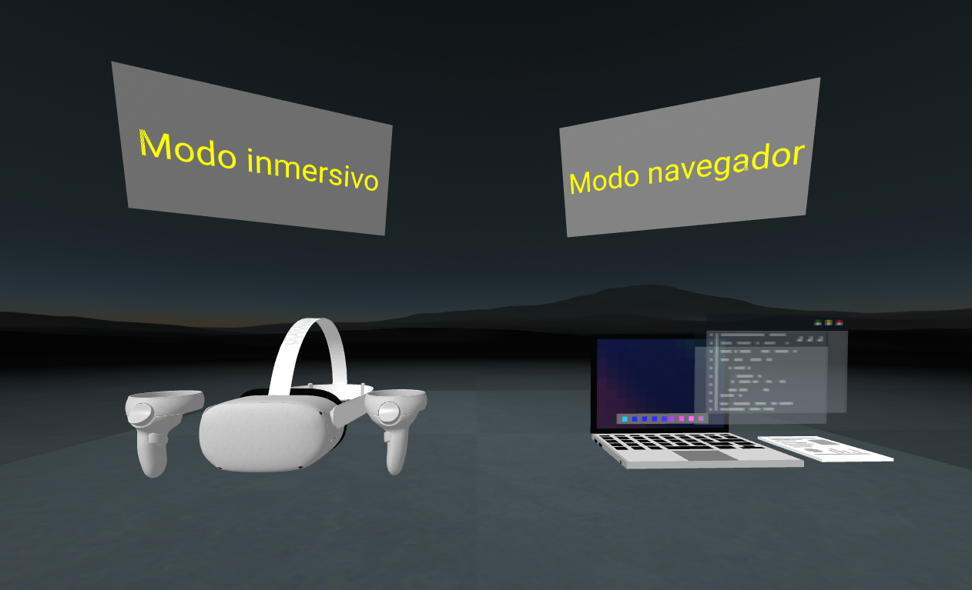
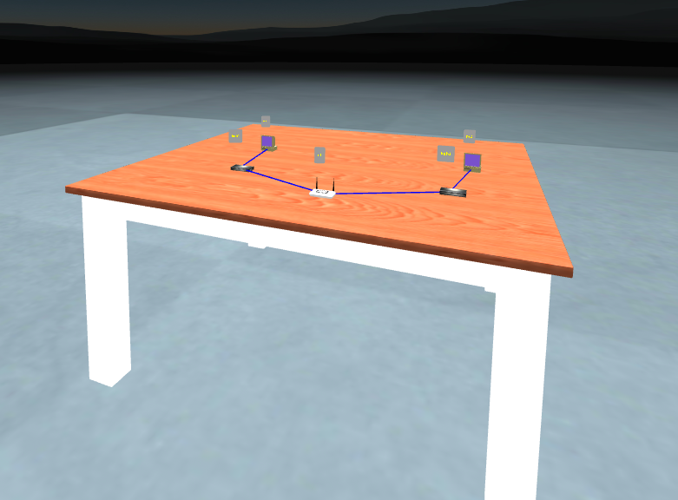
Detalles e implementación
Componente selector
Componente inmersiveMode

Slide 14
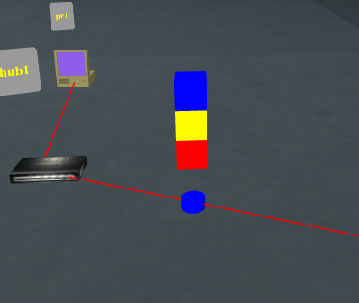
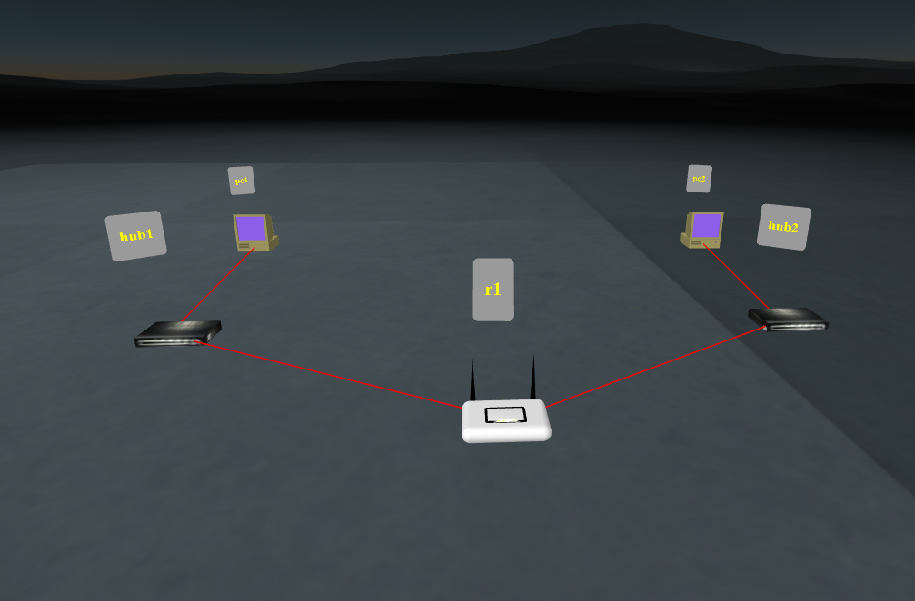
Detalles e implementación
Componente network
Componente packet

Slide 15
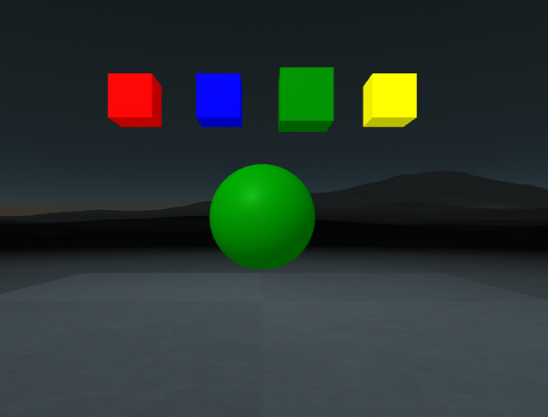
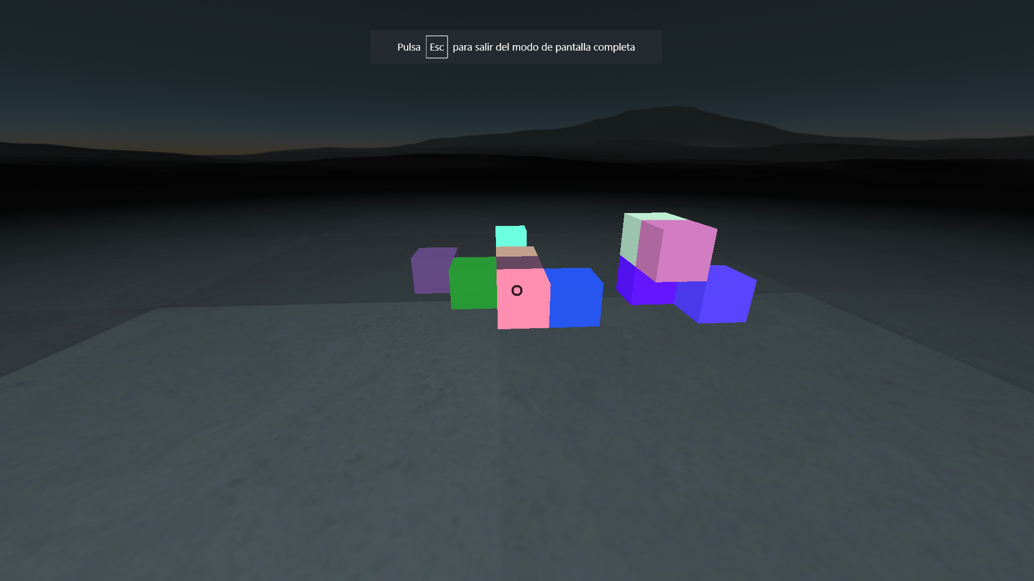
Etapas y desarrollo del trabajo
Etapa 0: Aprendizaje
Etapa 1: Primeras implementaciones

Slide 16
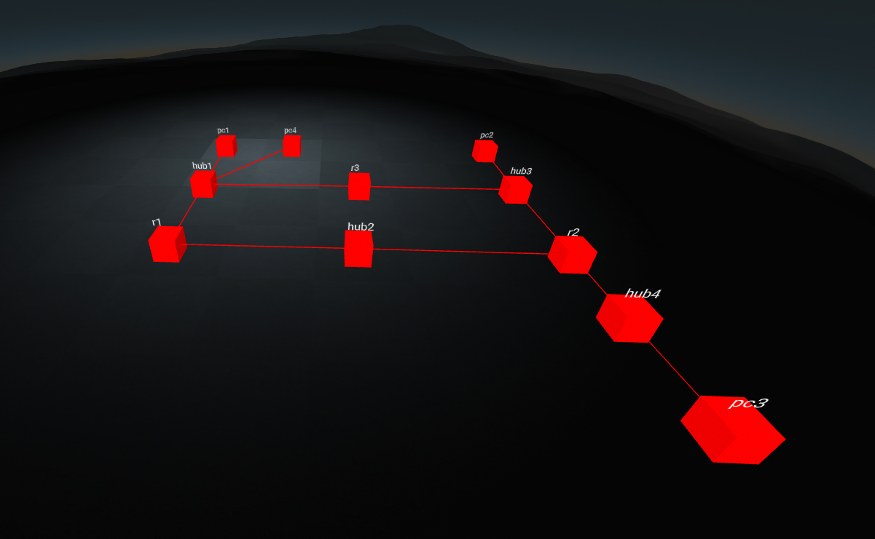
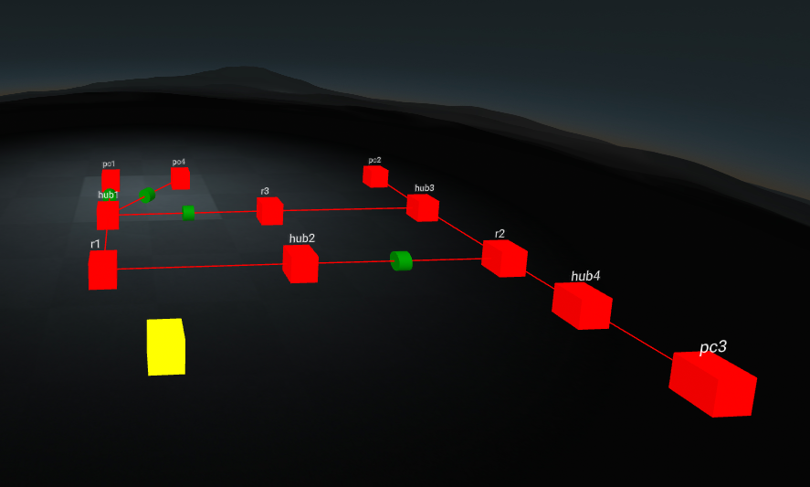
Etapas y desarrollo del trabajo
Etapa 2: Representación de la topología de un escenario
Etapa 3: Lectura de paquetes y animación en la escena

Slide 17
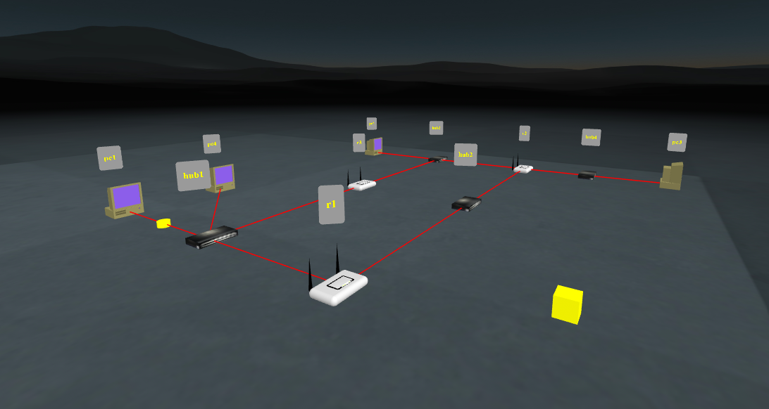
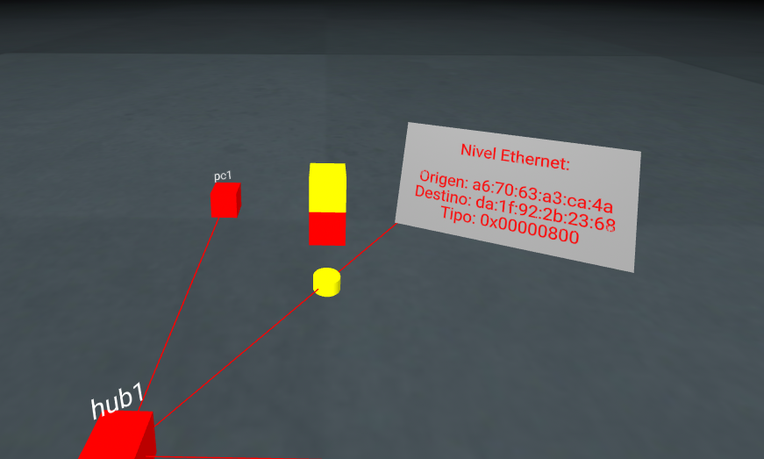
Etapas y desarrollo del trabajo
Etapa 4: Añadiendo información a los paquetes
Etapa 5: Experiencias en realidad virtual

Slide 18
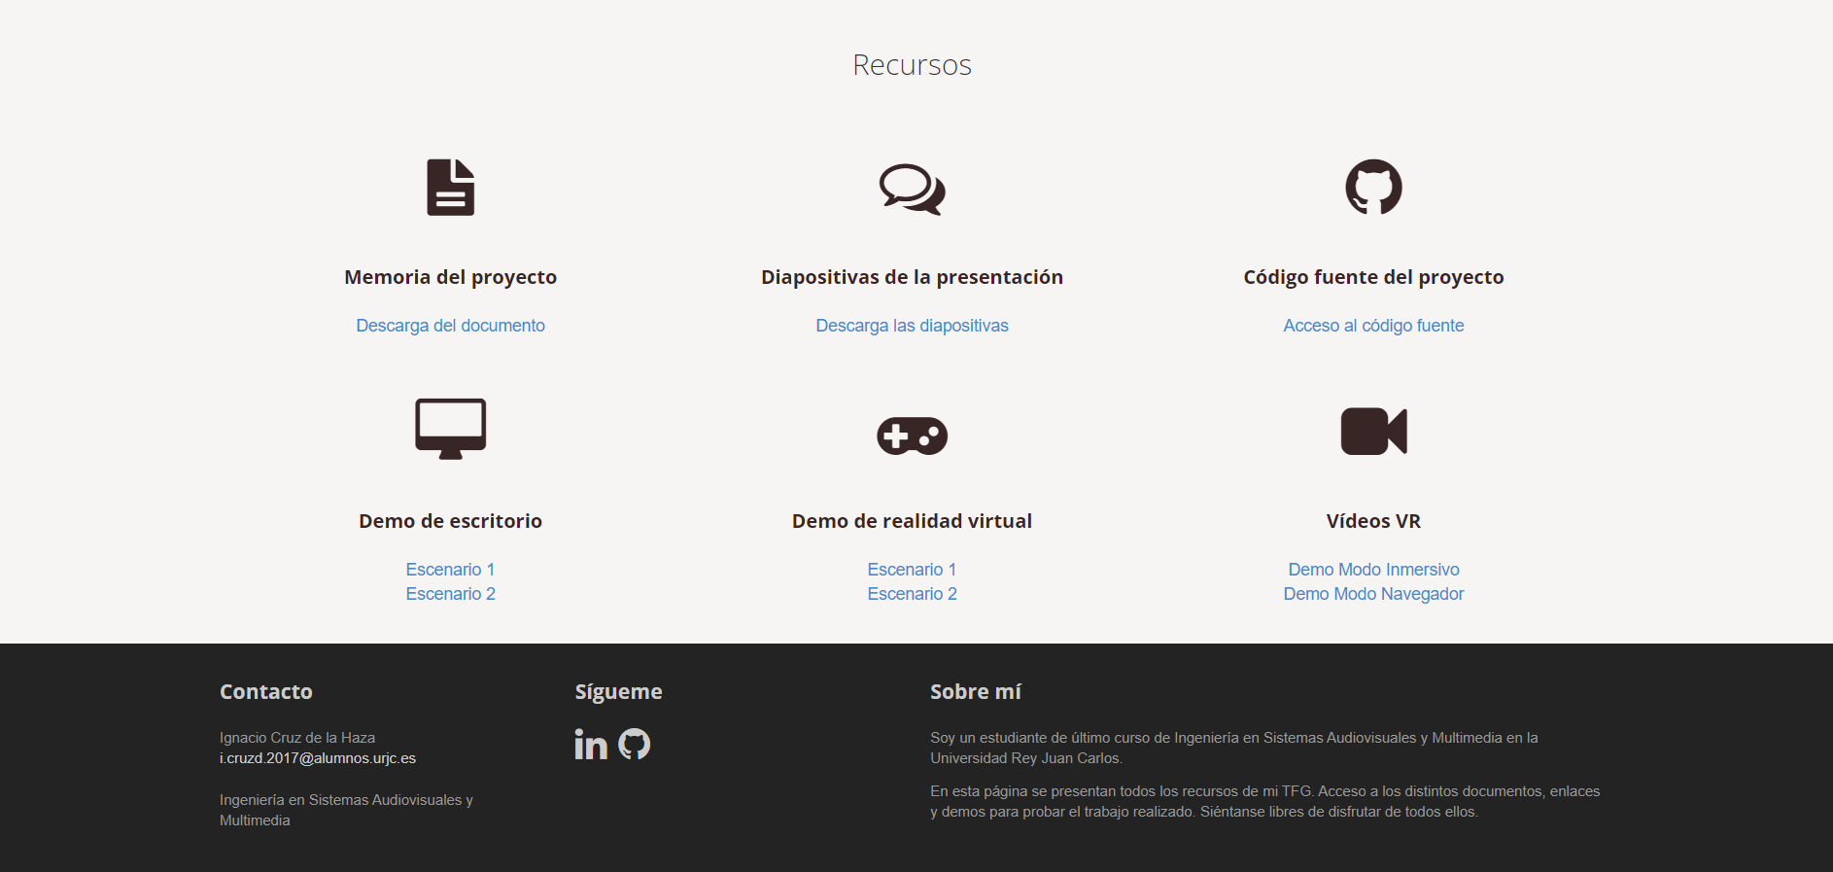
Conclusiones
Consecución de objetivos
Planificación y esfuerzo
Trabajos futuros

Slide 19
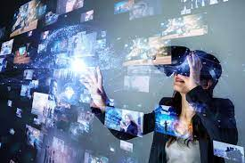
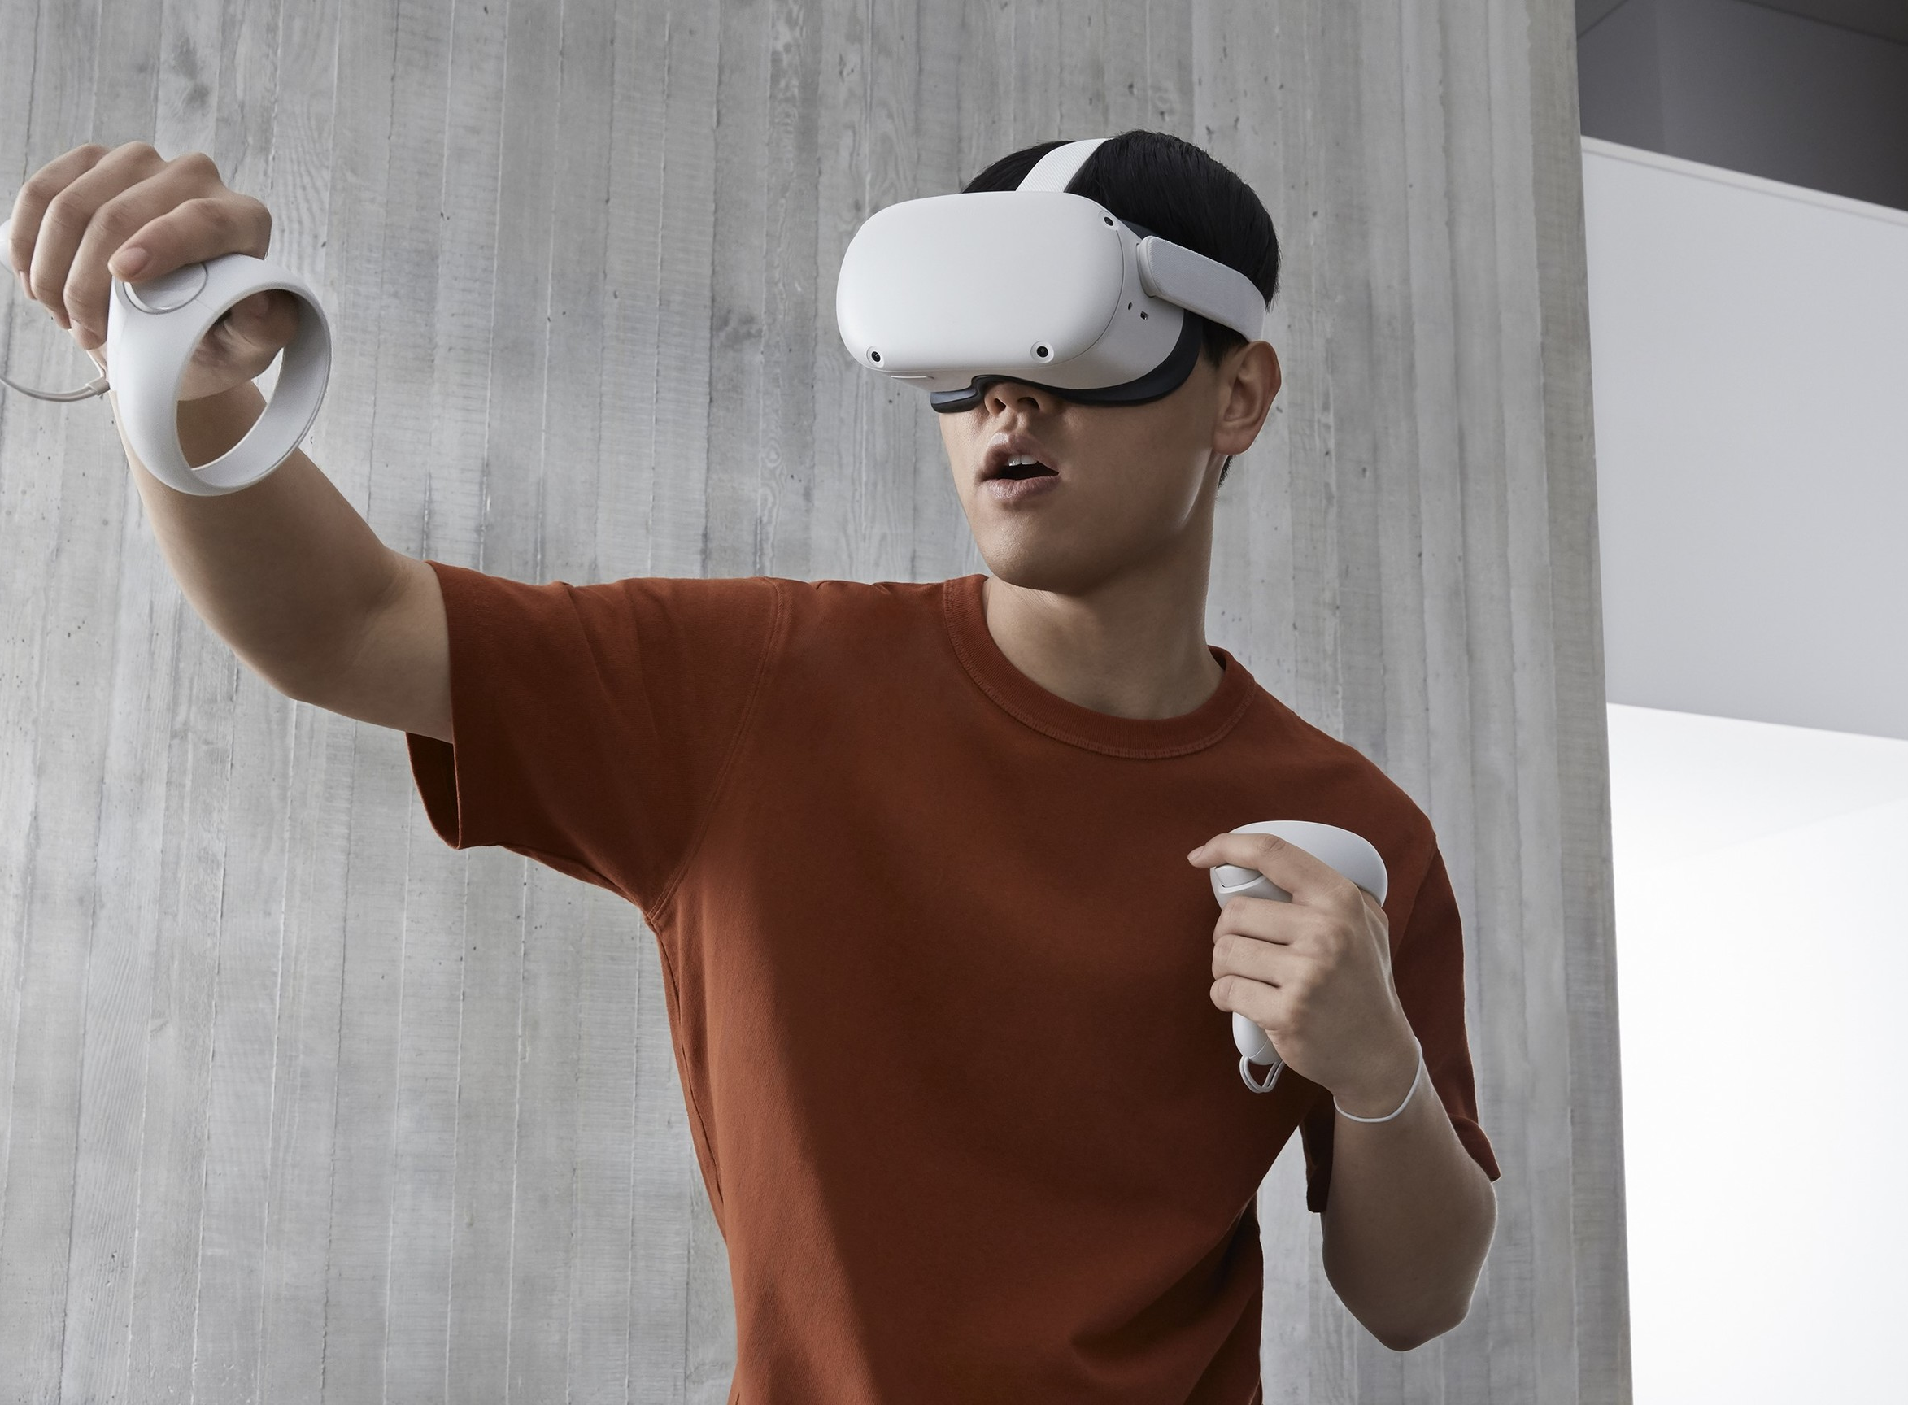

Gracias
Ignacio Cruz de la Haza
Ingeniería en Sistemas Audiovisuales y Multimedia
2021-2022

